Slide 1

人生を豊かにするお金の知恵

Slide 2
クレジットカード
全国銀行協会

Slide 3
若者に身近なクレジットカード
クレジットカードの
一人当たり契約数^{（注）}
若者のクレジットカード契約件数
 | 1人当たり
 | 契約数 （件）
22歳以下
23歳～30歳 | 2.5
31歳～40歳 | 2.9
41歳～50歳 | 3.1
51歳～60歳 | 3.6
61歳以上 | 2.2
平均 | 2.6
0.9
（注）一人当たり契約数
＝クレジットカード契約数÷18歳以上人口
（出所）日本クレジット協会「日本のクレジット統計（2022年12月末）」
総務省「人口推計（2022年10月）」

Slide 4


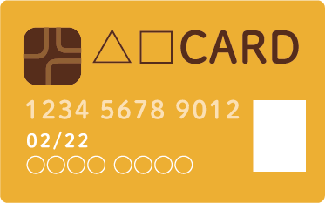

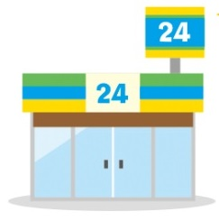

若者に身近なクレジットカード
クレジットカードの利用場面
オンラインショッピング
公共料金の
支払い
商品
国民年金保険料の納付
海外での
ショッピング

Slide 5
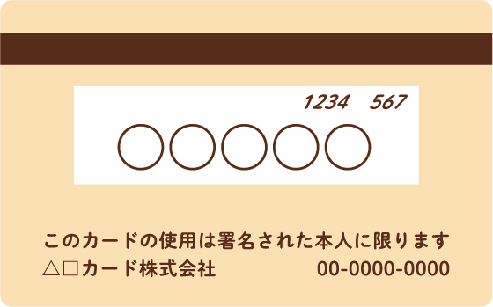
クレジットカードの一般的な仕様
クレジットカードの仕組み
［表面］
［裏面］
カード番号
（多くは16桁）
カード番号
（多くは16桁）
署名欄
磁気ストライプ
ICチップ
ICチップ
暗証番号などの秘匿情報を格納
セキュリティコード
カード有効期限
月/年（下2ケタ）
注意事項
カード会社の
連絡先
ATMにおける
アクセプタンスマーク
カード会員の氏名
ブランドマーク
・VISA
・Mastercard
・JCB
・American Express
・Diners Club
・Cirrus
・PLUS

Slide 6





クレジットカードの仕組み
Ｑ．クレジットカードとデビットカードの違いは、どこにあるでしょうか？
A．
 | メリット | デメリット
クレジットカード （後払い）
デビットカード （即時払い）
直ぐに現金・銀行預金が減らないので、使い過ぎるおそれがある。
ショッピング時に財布や銀行口座に所要額のお金がなくてもショッピングできる。
直ぐに現金・銀行預金が減らないので、使い過ぎるおそれがある。
ショッピング時に財布や銀行口座に所要額のお金がなくてもショッピングできる。
利用の都度、銀行口座から引き落とされるので使い過ぎを防ぐことができる。
ショッピング時に銀行口座に所要額の預金を確保しておく必要がある。
利用の都度、銀行口座から引き落とされるので使い過ぎを防ぐことができる。
ショッピング時に銀行口座に所要額の預金を確保しておく必要がある。

Slide 7
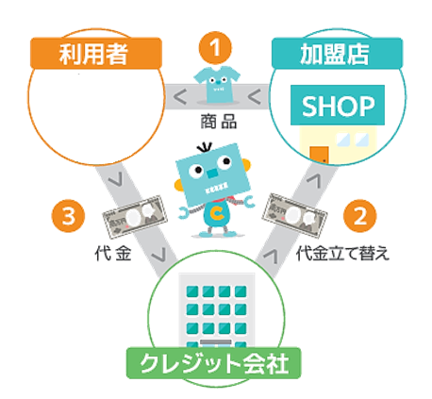


クレジットカードは三者間契約
クレジットカードの仕組み
・クレジットカードは、
利用者、加盟店、クレジット
カード会社の三者による契約。
・ショッピング（買い物）のほか
キャッシング（現金の借入れ）
に使える。
※ショッピングは割賦販売法
キャッシングは貸金業法
売買契約
立替払契約
カード会員契約
加盟店契約

Slide 8
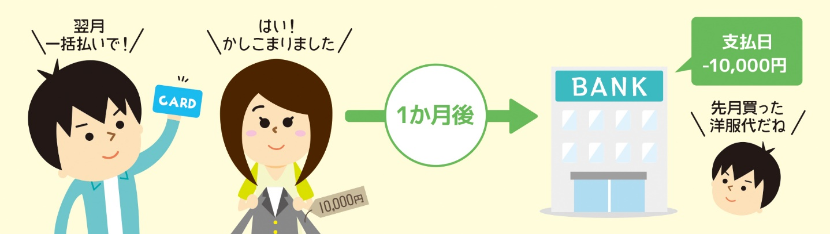
クレジットカードによる支払い方法（その１）
クレジットカードの仕組み
①一括払い
・利用代金を、翌月（または翌々月）に 。
一般的に 。
・また、次のボーナス月に利用代金を一括で支払う「ボーナス
一括払い」という方法もあり、この方法でも一般的に手数料は
かからない。
一括で支払う
手数料はかからない

Slide 9
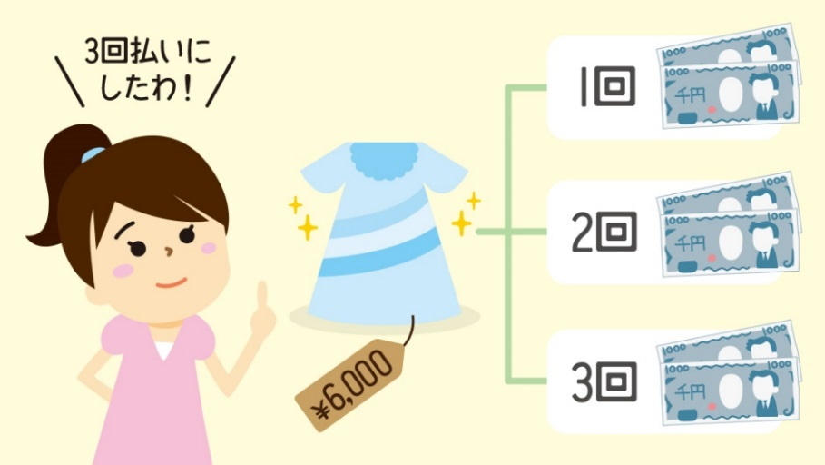
クレジットカードによる支払い方法（その２）
クレジットカードの仕組み
②分割払い
・利用代金を3回、5回、10回など 。借入れ
金利に当たる手数料がかかる（ただし、2回払いまでは手数料がかからない
のが一般的） 。
・
（手数料が最高で年利15％程度に相当する事例もある）。
指定する回数に分けて支払う方法
分割回数が多いほど、1回に支払う金額は減らせるが、手数料が高くなる
＋手数料
＋手数料
＋手数料

Slide 10
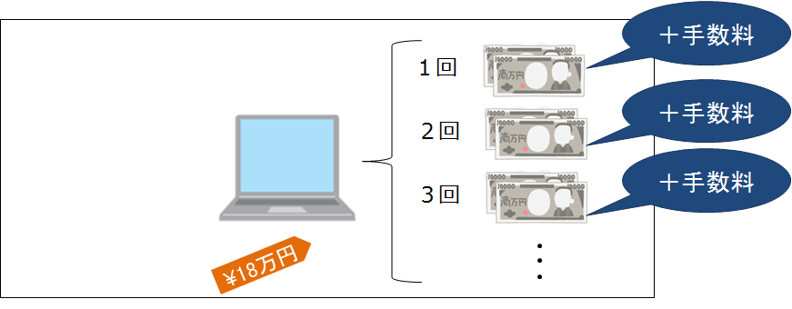


クレジットカードによる支払い方法（その３）
クレジットカードの仕組み
③リボルビング払い
・毎月の支払い額を、利用代金の残高に対して
・リボルビングとは、「回転」という意味。
「一定額または一定率」に
決めて、残高がなくなるまで支払う方法。
借入れ金利に当たる手数料が
かかる。
月に２万円ずつ
返すよ！
※ なお、カードローンの返済も基本的にはリボルビング払いを採用しています。

Slide 11
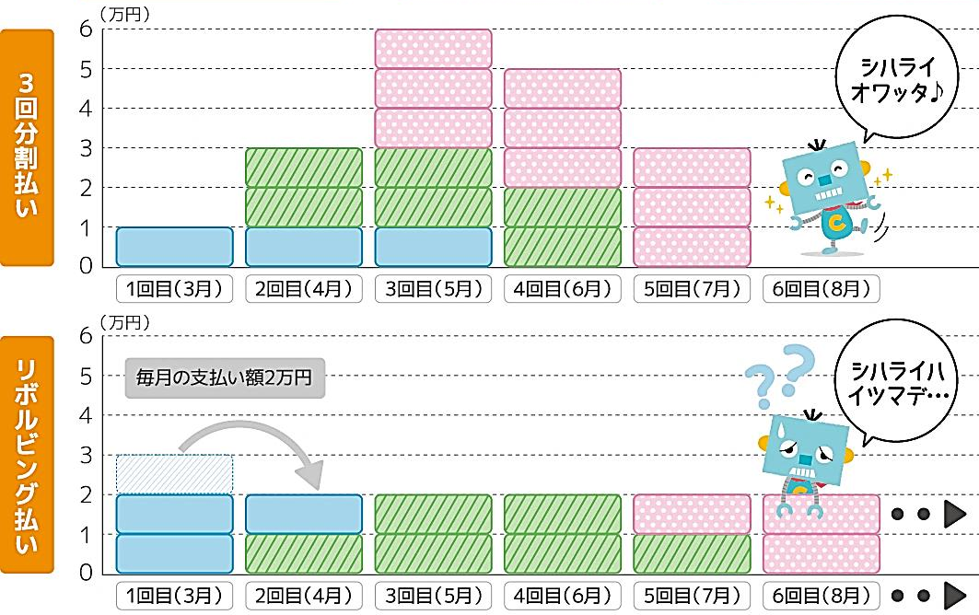
クレジットカードの仕組み
例：3ヶ月にわたって、クレジットカードで買い物をした場合（支払日は翌月、手数料は省く）
2月の利用代金
３万円
3月の利用代金
６万円
4月の利用代金
９万円
①左記の例で、リボルビング払いの支払いが終わるのは何月ですか？
②実際には、手数料を含めた金額を返済していく必要があります。
３回分割払いとリボルビング払いでは、支払う手数料の合計金額が多いのはどちらだと思いますか？（手数料の％は同じと仮定します。）
（3月）
（4月）
（5月）
（6月）
（7月）
毎月の支払い額２万円
（3月）
（4月）
（5月）
（6月）
（7月）
（8月）

Slide 12
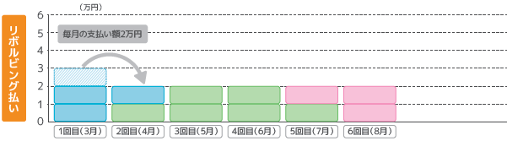
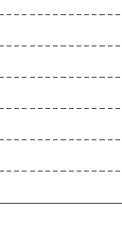
クレジットカードの仕組み
①の回答：
11月
５回目（７月）支払後の残額：８万円
⇒毎月２万円ずつ支払うと…
毎月の支払い額２万円
（3月）
（4月）
（5月）
（6月）
（7月）
（8月）
（9月）
（10月）
（11月）
7回目（9月）
8回目（10月）
9回目（11月）
②の回答：
リボルビング払いの方が多い
本事例ではリボルビング払いの方が分割払いよりも残高の減りが遅い分、
借入れ金利に当たる手数料が加算されていく。
※分割払いの回数などによっては、リボルビング払いの方が少なくなる
こともありえる。
※毎月一定額を返済する方式としては、「元金返済額」が一定の「元金
定額方式」と「元金返済額＋利息支払額」が一定の「元利定額方式」
がある。

Slide 13
クレジットカードの仕組み
（参考）リボルビング払いの手数料（計算方法）について
初回：初回の利用残高×手数料率×契約締結日から初回支払日までの期間
翌月以降：翌月の利用残高×手数料率×前回支払日から翌月以降支払日まで
の期間
○先ほどの例で、手数料を実質年率15％で計算すると…
リボルビング払い 手数料総額（※） 8,260円 | ［３月支払い分］ 3万円×15％×28日÷365日＝346円 ［４月 〃 ］ 7万円×15％×31日÷365日＝892円 ［５月 〃 ］14万円×15％×30日÷365日＝1,726円［６月 〃 ］12万円×15％×31日÷365日＝1,529円
（参考） ３回払い手数料総額 4,518円 | 3万円の3回払い手数料合計：753円 6万円の3回払い手数料合計：1,506円 9万円の3回払い手数料合計：2,259円 （日本クレジット協会 手数料計算シミュレーションによって試算https://www.j-credit.or.jp/customer/basis/commission.html ）
…
※ 初月のカード利用日は月初、締日は月末、支払日は翌月初として計算。

Slide 14
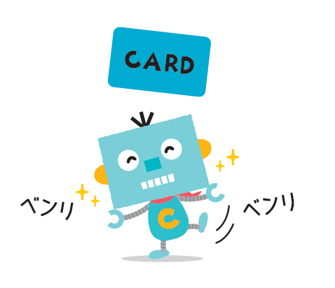
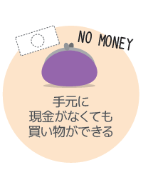

クレジットカードのメリット
利用上の留意点等
代金を後払いにして商品等の購入ができる。
－
－現金をたくさん持ち歩かなくてもよい。
－
キャッシュレスなので通販などでの支払いがカンタン。
－分割払いを選べば、一度に払う負担を軽くできる。

Slide 15
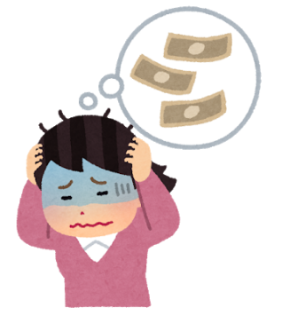

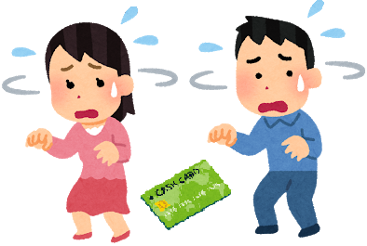
クレジットカードの注意点
利用上の留意点等
－ 心配がある。
使い過ぎる
－分割払い・リボ払いは、
がかかる。
借入れ金利に当たる
手数料
悪用される危険
カードの紛失・盗難
－カードの紛失・盗難などで、 が
ある。
－支払い遅延は、あなたの する。
「信用」に影響
以下のようなことにも注意して、上手に利用しましょう。
・ニーズ（必要なもの）とウォンツ（ほしいもの）を意識して、
必要なときに利用する。
・手数料、支払期間、支払方法等、しっかりと比較検討する。
・しっかりとした支払計画を立てて管理する。

